Slide 1
TV5-Tuần 5 BÀI 5A
Trường Tiểu học Doi Lầu TÌNH HỮU NGHỊ (tiết 3)
B. HOẠT ĐỘNG THỰC HÀNH
4. Dòng nào dưới đây nêu đúng nghĩa của từ "hoà bình" (trang 50)
a. Trạng thái bình thản.
b. Trạng thái không có chiến tranh.
c. Trạng thái hiền hoà, yên ả.
Trả lời :
Chọn ý b (trạng thái không có chiến tranh)
* Tại sao em chọn ý b mà không chọn ý a hoặc ý c
* Hòa bình là trạng thái không có chiến tranh, còn trạng thái bình thản có nghĩa là bình thường, thoải mái. Đây là từ chỉ trạng thái tinh thần của con người, không dùng để nói tình hình đất nước hay thế giới. Trạng thái hiền hòa, yên ả là trạng thái của cảnh vật hoặc tính nết của con người.

Slide 2
5. Tìm và ghi lại từ đồng nghĩa với từ "hoà bình" qua các thẻ từ dưới đây:
Trả lời:
Những từ đồng nghĩa với từ "hoà bình" là:
· Bình yên
· Thanh bình
· Thái bình
6. Mỗi em đặt một câu với từ đồng nghĩa với từ hoà bình
Ví dụ mẫu:
· Đất nước thái bình, toàn dân cùng nhau xây dựng đất nước.

Slide 3
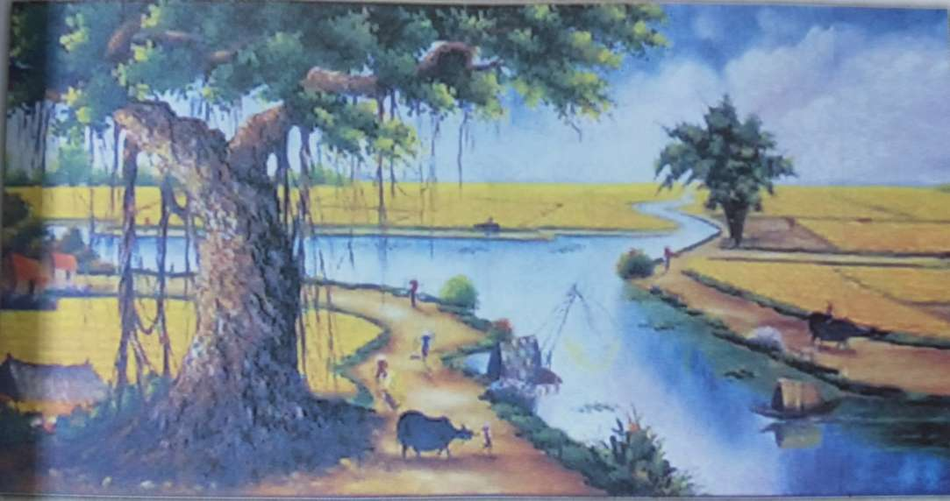
7. Viết đoạn văn (từ 2 đến 3 câu) miêu tả cảnh thanh bình của bức tranh làng quê dưới đây:
Miêu tả cảnh thanh bình của bức tranh làng quê - Mẫu:
Bức tranh làng quê thật bình yên đến lạ. Ở nơi đó có con sông hiền hoà lặng lẽ trôi, nơi có cánh đồng lúa vàng ươm kéo dài đến tận chân trời. Bên gốc cổ thụ, con trâu ung dung nhai rơm mới, bác nông dân tranh thủ nghỉ ngơi sau những giờ lao động trên đồng... Miền quê Việt Nam vậy đó, giản dị và thanh bình.

